Slide 1
KHOA HỌC 5
DUNG DỊCH

Slide 2
KHOA HỌC
Bài 37: DUNG DỊCH

Slide 3
Mục tiêu bài học
- Hiểu được thế nào là dung dịch.
- Biết tách các chất ra khỏi một số dung dịch bằng phương pháp chưng cất.

Slide 5
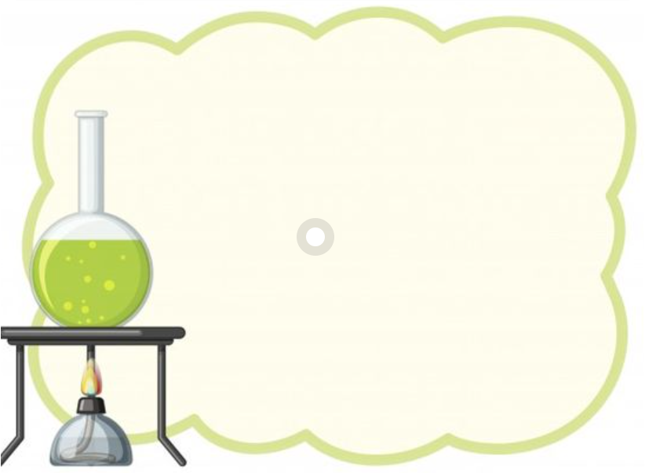
Chất mới được tạo thành trong video trên có được gọi là hỗn hợp không? Vì sao?
Chất mới được tạo thành không phải hỗn hợp vì đường và nước cốt chanh đã tan trong nước. Nó được gọi là dung dịch. Vậy chúng ta sẽ cùng tìm hiểu qua bài hôm nay về thế nào là dung dịch và cách tách các chất trong dung dịch.

Slide 6
1) Dung dịch là gì?

Slide 7
Cách tiến hành
*Bước 1: Quan sát và nếm riêng từng chất. Nêu nhận xét, ghi vào báo cáo.
*Bước 2: Rót nước vào cốc, dùng thìa lấy đường (muối) cho vào cốc nước rồi khuấy đều. Quan sát dung dịch đường (muối) vừa được pha, nêu nhận xét.
*Bước 3: Rót dung dịch đường (hoặc muối) vào các cốc nhỏ để nếm, nêu nhận xét, ghi vào báo cáo.

Slide 8
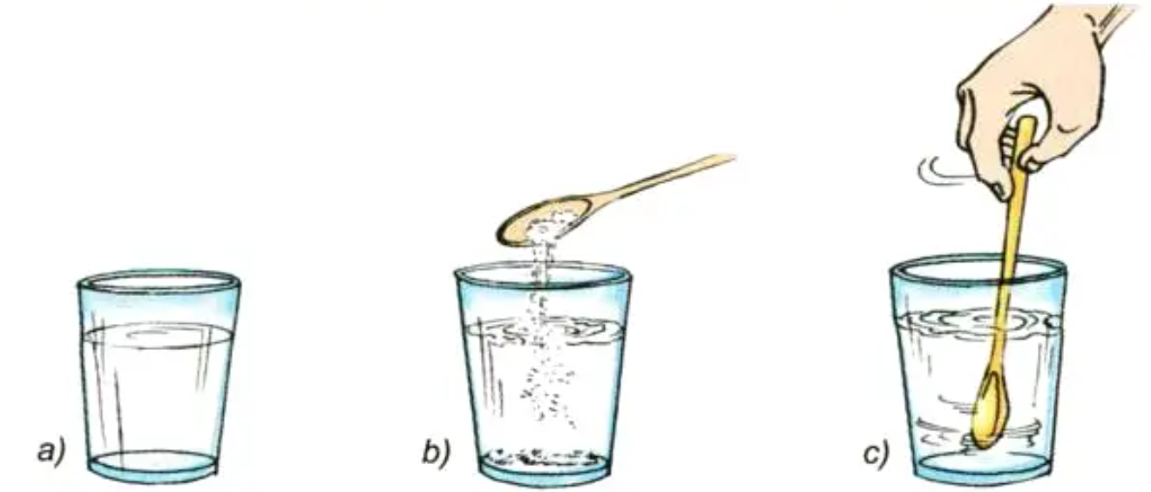

Slide 9
Mẫu báo cáo
Tên và đặc điểm của từng chất tạo ra dung dịch | Tên dung dịch và đặc điểm của dung dịch

Slide 10
Báo cáo
Tên và đặc điểm của từng chất tạo ra dung dịch | Tên dung dịch và đặc điểm của dung dịch
1) Muối tinh : thể rắn, dạng hạt, vị mặn.
- Dung dịch nước muối.
- Dung dịch nước muối có vị mặn.
2) Nước lọc : thể lỏng, không mùi, không vị..

Slide 11
Tên và đặc điểm của từng chất tạo ra dung dịch | Tên dung dịch và đặc điểm của dung dịch
1) Đường : thể rắn, dạng hạt, vị ngọt.
- Dung dịch nước đường.
- Dung dịch nước đường có vị ngọt.
2) Nước lọc : thể lỏng, không mùi, không vị..

Slide 12
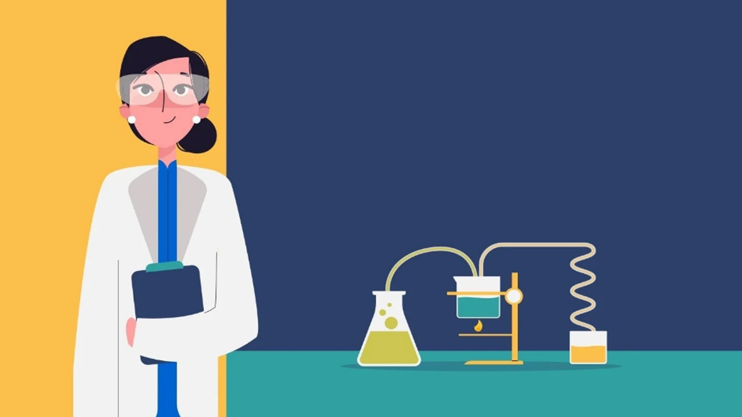
- Vậy dung dịch là gì?
- Hỗn hợp chất lỏng với chất rắn bị hòa tan và phân bố đều hoặc hỗn hợp chất lỏng với chất lỏng hòa tan vào nhau được gọi là dung dịch.

Slide 13
1. Dung dịch là gì?
- Hỗn hợp chất lỏng với chất rắn bị hòa tan và phân bố đều hoặc hỗn hợp chất lỏng với chất lỏng hòa tan vào nhau được gọi là dung dịch.

Slide 14
+ Hãy kể thêm một số loại dung dịch mà em biết:
- Dung dịch nước chanh đường.
- Dung dịch nước chấm.

Slide 15
+ Tại sao hỗn hợp dầu ăn với nước không được gọi là dung dịch?
- Hỗn hợp dầu ăn với nước không được gọi là dung dịch vì hỗn hợp này để yên một lúc thì nước lắng xuống, dầu ăn nổi lên thành một lớp trên mặt nước chứ hai chất này không hòa tan với nhau.

Slide 16
- Để tạo ra dung dịch cần có những điều kiện gì?
- Điều kiện để tạo ra dung dịch là phải có 2 chất trở lên, trong đó phải có 1 chất ở thể lỏng và chất kia phải hòa tan được vào trong thể lỏng đó.

Slide 17
2. Cách tạo ra một số dung dịch.
- Có ít nhất 2 chất trở lên, một chất ở thể lỏng, chất kia hòa tan được vào trong chất lỏng đó.

Slide 18
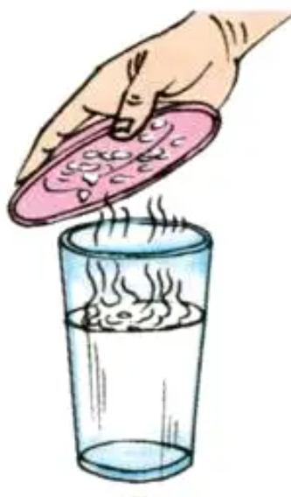
3. Tách các chất trong dung dịch:
- Úp đĩa lên một cốc nước muối nóng khoảng 1 phút rồi nhấc đĩa ra.
- Theo bạn, những giọt nước đọng trên đĩa có mặn như nước muối trong cốc không? Tại sao?
- Hãy nếm thử để kiểm tra.

Slide 19
- Úp đĩa lên một cốc nước muối nóng khoảng 1 phút rồi nhấc đĩa ra. Ta sẽ thấy những giọt nước trên đĩa.
- Những giọt nước đọng trên đĩa không mặn như nước muối trong cốc. Vì đấy là hơi nước bốc lên đọng lại trên đĩa.

Slide 20
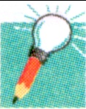
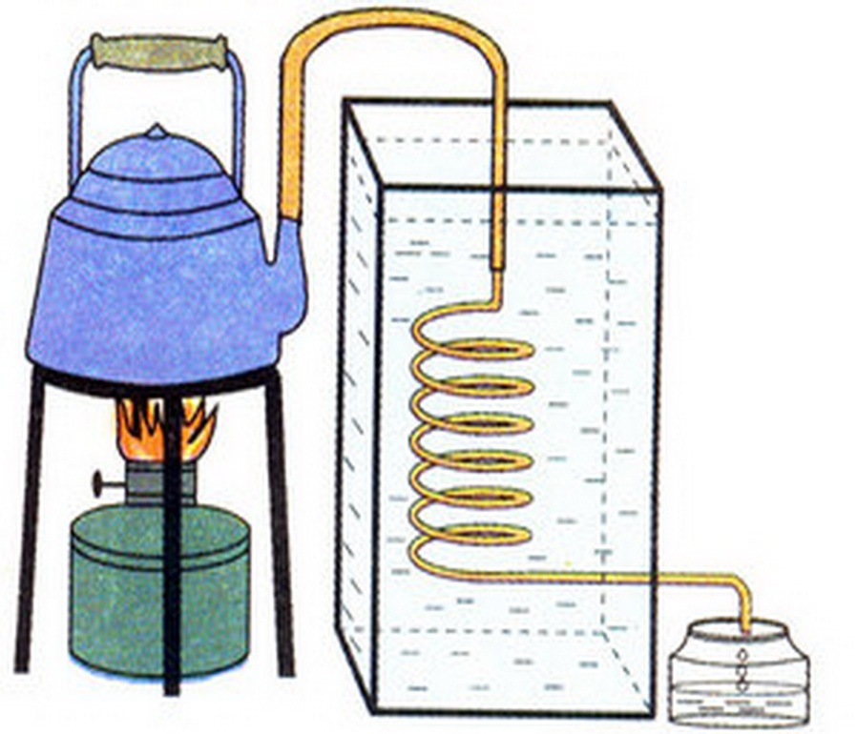
Ta có thể tách các chất trong dung dịch bằng cách chưng cất.
- Làm thế nào để tách các chất trong dung dịch?
Ví dụ : Đun nóng dung dịch muối, nước sẽ bốc hơi. Hơi nước được dẫn qua ống làm lạnh. Gặp lạnh, hơi nước đọng lại thành nước. Còn muối thì ở lại nồi đun.

Slide 21
3. Tách các chất trong dung dịch:
- Chưng cất

Slide 22
TRÒ CHƠI
HÁI QUẢ

Slide 23
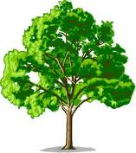
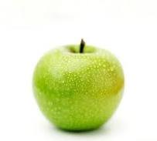
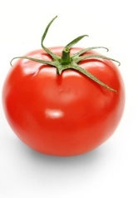
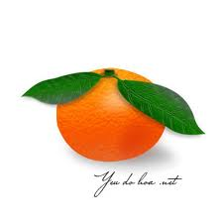
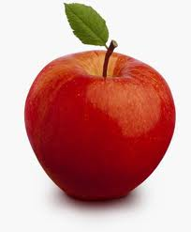
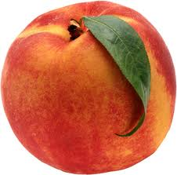
Để sản xuất muối từ nước biển, người ta dẫn nước biển vào các ruộng làm muối. Dưới ánh nắng mặt trời, nước sẽ bay hơi và còn lại muối.
Để sản xuất ra nước cất dùng trong y tế, người ta sử dụng phương pháp chưng cất.
Hai hay nhiều chất trộn lẫn với nhau có thể tạo thành một hỗn hợp. Trong hỗn hợp, mỗi chất giữ nguyên tính chất của nó.
6
Có nhiều cách để tách các chất ra khỏi hỗn hợp của nó : sàng, sảy; lọc; làm lắng.
Hỗn hợp chất lỏng với chất rắn bị hòa tan và phân bố đều hoặc hỗn hợp chất lỏng với chất lỏng hòa tan vào nhau được gọi là dung dịch.
3
2
Ta có thể tách các chất trong dung dịch bằng cách chưng cất.
5
4
1
Câu 3 : Để sản xuất ra nước cất dùng trong y tế người ta sử dụng phương pháp nào?
Câu 4 : Để sản xuất muối từ nước biển người ta đã làm cách nào?
Câu 6 : Em biết những cách nào để tách các chất trong một hỗn hợp?
Câu 2 : Để tách các chất trong dung dịch người ta làm bằng cách nào?
Câu 1 : Dung dịch là gì?
Câu 5 : Hỗn hợp là gì?

Slide 24
Dặn dò:
Về nhà ôn lại bài đã học.
Xem trước bài: Sự biến đổi hóa học.

